Slide 1
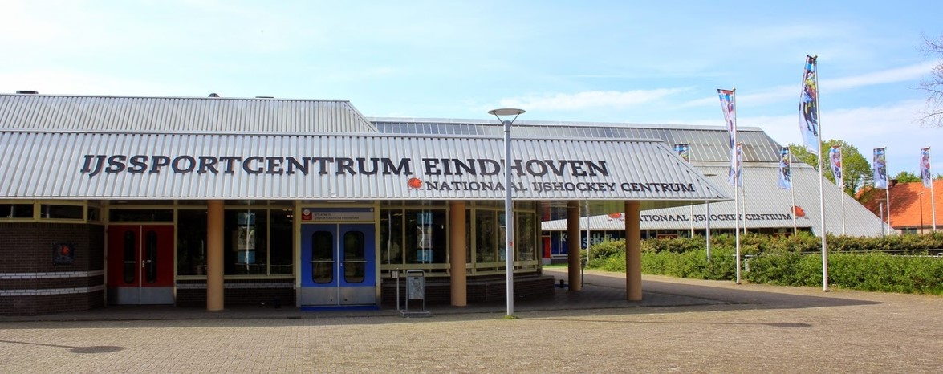
Schouwing en collectieve dialoog
21 april 2016

Slide 2
Programma
  Schouwing (10.00 tot 11.30 uur)
  Collectieve dialoog (11.30 uur tot 13.00 uur)
  Doorkijk naar 13 mei individuele dialoog
  Tijdpad
  Afsluiting
- 2 -

Slide 3
1. Doel schouwing (ca. 1 ½ uur)
  Inzicht geven:
  Inventaris en gebouw
  Afspraken:
  Toegang tot commerciële ruimten (horeca , schaatsverhuur);
  Vragen stellen via beschikbaar gestelde “Vragenlijst”;
  Alle communicatie via l.pothof@eindhoven.nl
- 3 -
Notes:
en wordt geen prijs gesteld op het leggen van andere contacten in de gemeentelijke organisatie en verenigingen over deze aanbesteding.

Slide 4
2. Doel collectieve dialoog
  Innemen vragen en aangeven proces per vraag
  Gezamenlijk scherp stellen van de vraagstellingen voor de individuele dialoog
  Gedragsregels individuele dialoog
- 4 -

Slide 5
2a. Wat verwacht gemeente van u
  Indienen vragen met betrekking tot onduidelijkheden en omissies in de leidraad
  Suggesties omtrent geschiktheidseisen en de gunningscriteria
  Aanleveren van aanpassingen (waarmee zou u geholpen kunnen worden, geen nadeel voor gemeente)
  Welke risico’s zijn u inziens bij Exploitant neergelegd terwijl zij bij gemeente behoren te liggen, waardoor de hoogte van de benodigde exploitatiebijdrage wordt beïnvloed
- 5 -

Slide 6
2b. Suggesties
  Gunningscriteria
  Geschiktheidseisen
  Onderhoud, beheer en vervanging
  Openstelling en activiteiten (evenementen)
  Communicatie met verenigingen, recreanten en maatschappelijke organisaties
- 6 -

Slide 7
2c. Suggesties
  6. Wachtkamerconstructie
  7. Veiligheid, Gezondheid en Milieu
  8. Afstemming personeel
  9. Maatschappelijk Verantwoord Ondernemen (o.a. Duurzaamheid)
  10. Vorm en hoogte exploitatie
- 7 -

Slide 8
3. Proces naar individuele dialoog
  Uitwerken suggesties in aangepaste concept leidraad komende week op Tenderned
  Uiterlijk 10 mei 10.00 uur aanmelden deelname individuele dialoog en uiterlijk vrijdag 29 april indienen bespreekpunten en vragen.
- 8 -

Slide 9
4. Tijdpad
- 9 -

Slide 10
5. Afsluiting
  Vragen ?
  Via e-mail l.pothof@eindhoven.nl
- 10 -

